Slide 1
Тема урока:
Язык словами
силён

Slide 2
УРОК-ЭКСКУРСИЯ по
теме «Причастие.»
Цель урока:
1.Обобщить и систематизировать знания о причастии как части речи и образовании действительных и страдательных причастий.
2.Наблюдать за употреблением причастий в речи.

Slide 3
1.ИСПЫТАНИЕ
Отобрать карточки с морфологическими признаками причастий.

Slide 4
«Чем богаче язык выражениями и оборотами, тем лучше для искусного писателя.»
А.С. Пушкин.

Slide 5
КЛАСС.
1.Задание:
записать словосочетания и выделить в них главное слово, найти причастие ,
укажите их суффиксы.
Мокнувший под дождём; плакучая ива; бушующее море; посаженное дерево; прочитанное мной; занятый делом; путаный ответ; любящая дочь

Slide 6
2. ЗАДАНИЕ
Игра.*Третий лишний*.
1.Занимающий, летящий, движимый.
2.Незатихающая,неоконченная,не выраскрыта.
2.Борющаяся, бегущий, синеющее.
3.Избираемый, гонимый, любящий.
4.Песчаный, вязаный, путаный. 5.Построенный, обиженный, рассеянный.
6.Синеющий, белеющий, краснеющей.
7.Поклеенный, слышавший, вспаханный.
8.Вспаханный,засеянный,собрано.

Slide 7
Экскурсоводы об особенностях причастий.
Скажите: «Что такое причастие?»

Slide 8
1. СТЕНД
Морфологические признаки причастия

Slide 9
Признаки прилагательного
Признаки глагола
Вид:
Совершенный,
Несовершенный.
Изменяется по родам, числам и падежам
Время:
Настоящее,
Прошедшее.
В предложении бывает определением и сказуемым.
Способность иметь при себе зависимые слова. Причастный оборот

Slide 10
2.ИСПЫТАНИЕ.
Рассказать об образовании настоящего, прошедшего времени.

Slide 11
Игра «Узнай в лицо.»
1 СТОЛБИК -действительные причастия. 2 СТОЛБИК -страдательные причастия.
Выдели суффиксы, объясни графически выбор пропущенных букв.
Раста…вший лёд; кле…щий обои; волну…мый воспоминаниями; разорва…ые клочья тумана; постро…вший дом; стел…щийся туман; засе…ые поля; изуча…мый предмет; зан…тые делом.

Slide 12
Экскурсоводы. 2Стенд.
ДЕЙСТВИТЕЛЬНЫЕ И СТРАДАТЕЛЬНЫЕ
ПРИЧАСТИЯ
ДЕЙСТВИТЕЛЬНЫЕ
СТРАДАТЕЛЬНЫЕ
СУФФИКСЫ НАСТОЯЩЕГО ВРЕМЕНИ.
1 СПРЯЖЕНИЕ
УЩ, ЮЩ
ЕМ, ОМ
2
СПРЯЖЕНИЕ
АЩ, ЯЩ
ИМ
СУФФИКСЫ ПРОШЕДШЕГО ВРЕМЕНИ
ВШ, Ш
ЕНН, НН ,Т.

Slide 13
3-Испытание
Употребление причастий в речи
А. С. Пушкин говорил: «Причастия…обыкновенно избегают в разговоре .Мы не говорим: карета, скачущая по мосту; слуга, метущий комнату; мы говорим: которая скачет; который метёт, заменяя выразительную краткость причастия вялым оборотом».

Slide 14
-Что вы можете рассказать об этом?
Экскурсоводы.
Практическая работа. Работает весь класс.
Игра «Разведчик.»

Slide 15
1.Задание.
Расшифруйте запись. В каком смысле употреблены причастия?
1.Распущенный ребёнок.
2.Запущенный дом.
3.Эта глухая деревня тиха и заброшена.

Slide 16
2.задание. Разгадайте фразеологизмы. Запишите их по-другому.
1.Лишён свободы действий.-…
2.Суждено,предопределено.-…
3.Умеет хорошо говорить.-…

Slide 17
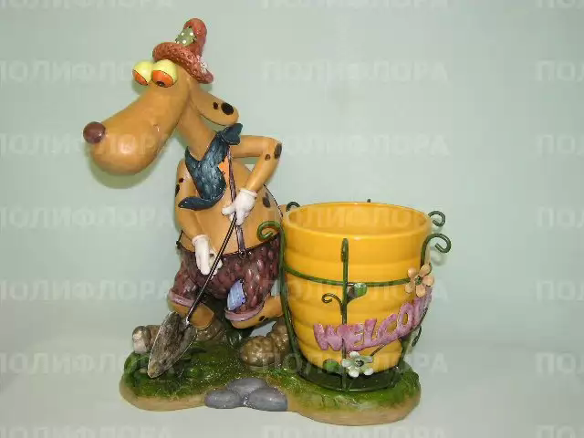
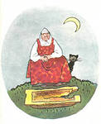
3. ЗАДАНИЕ. Разгадайте фразеологизм по рисунку.
Собака, лопата
Бабка, корыто

Slide 18
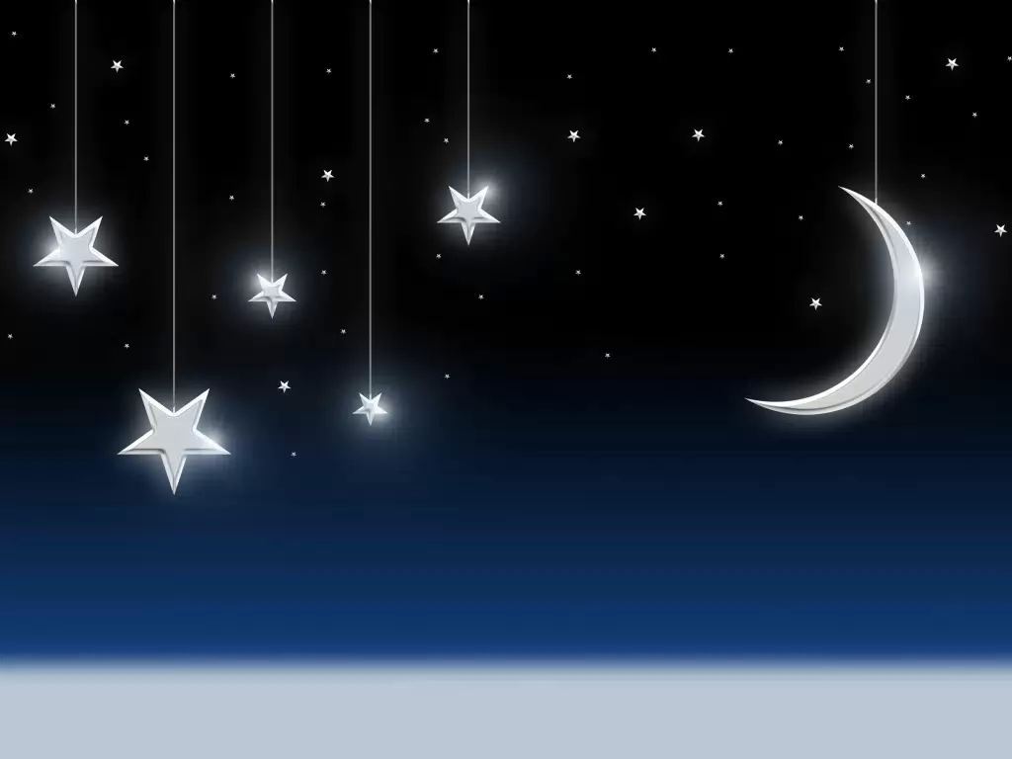
4.Отгадай ,что это?
1. Поле (не)меряно, овцы (не)считаны, пастух рогат.

Slide 19
2.Сито свито, золотом покрыто. Кто взглянет всяк заплачет.

Slide 20
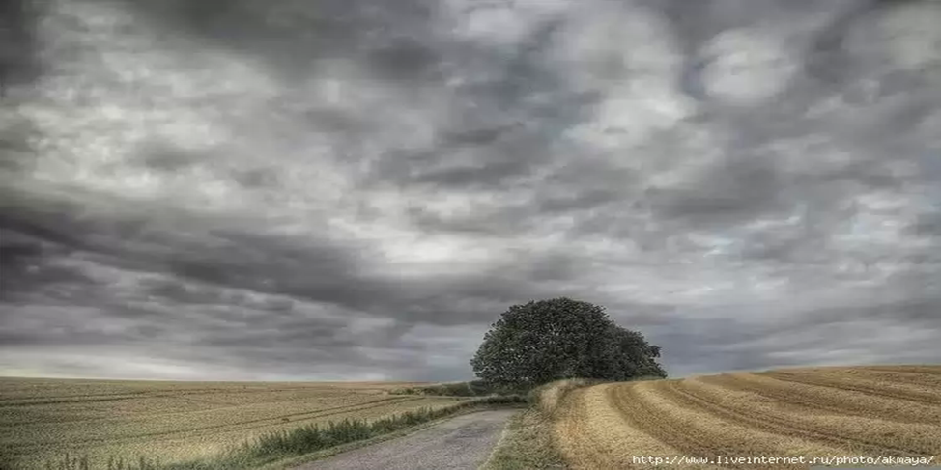
5.Игра. «Кто быстрее?».
Придумай синонимы к данным существительным, включив причастия:
туча…

Slide 21
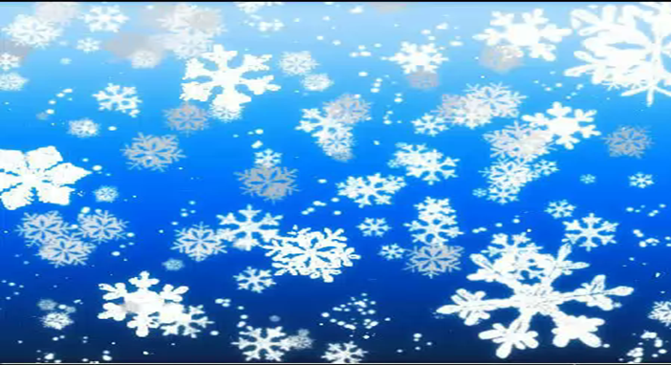
Снег…

Slide 22
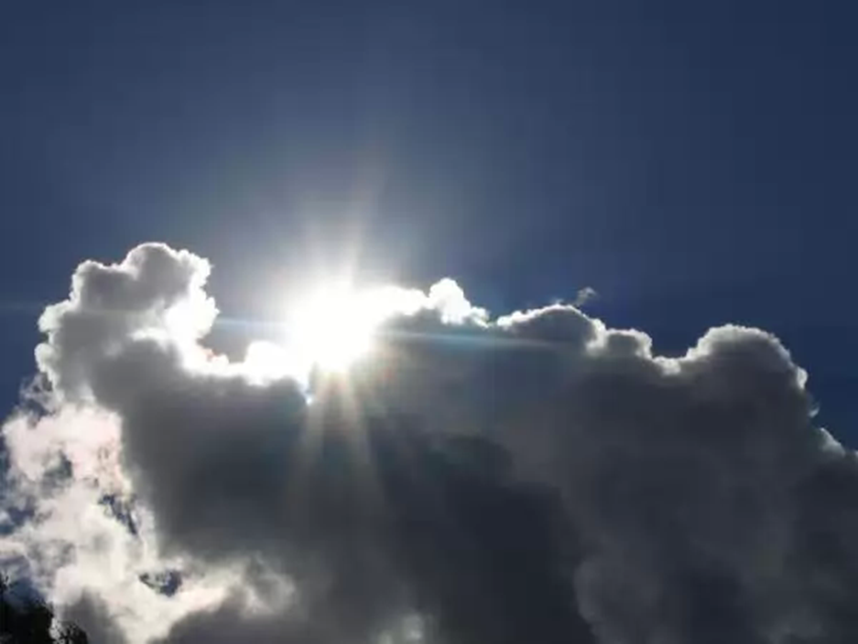
солнце…

Slide 23
6.Прочитай текст. Какова роль причастий?
Чёрное небо над бесконечными снегами России мерцало переливающимися крещенскими звёздами. И я, живший до сих пор только на юге ,был очарован никогда ещё мною не виданной красотой северной морозной ночи.

Slide 24
3СТЕНД. Употребление причастий в речи.
1Причастие в переносном значении,переходит в разряд качественных прилагательных (распущенный ребёнок, запущенный сад).
2.Фразеологизмы(на роду написано).
3.Синонимы(блестящий,сверкающий, снег).

Slide 25
Итог урока.
Кто же стал экскурсоводом?

